Slide 1



Ruskon kunta
Katsaus liikenneturvallisuustilastoihin ja -työhön vuonna 2022
4/2023

Slide 2
Alkusanat
Ruskon kunta liikenneturvallisuustyötä ohjaa valtakunnallinen ja seudullinen tavoite: Liikennejärjestelmä on suunniteltava siten, ettei kenenkään tarvitse kuolla tai loukkaantua vakavasti liikenteessä.
Ruskon kunnan liikenneturvallisuustyön yksityiskohtaisemmat tavoitteet ja toimenpiteet on kirjattu vuonna 2022 valmistuneeseen liikenneturvallisuussuunnitelmaan (linkki).
Liikenneturvallisuustyön suunnittelusta ja koordinoinnista kunnassa sekä sidosryhmäyhteistyön edistämisestä vastaa poikkihallinnollinen liikenneturvallisuustyöryhmä. Työryhmän yhdyshenkilönä toimii Markku Jessen-Juhler
Liikenneturvallisuustyöryhmän toimintaa tukee Turun seudun kuntien (pl. Turku) ja ELY-keskuksen yhdessä hankkima liikenneturvallisuuskoordinaattori (asiantuntija).
Tämä vuosikatsaus sisältää tietoja kunnan liikenneturvallisuustilanteen kehityksestä ja erityispiirteistä, kunnan liikenneturvallisuustilanteesta suhteessa muihin alueen kuntiin sekä kunnan liikenneturvallisuustyöstä vuonna 2022.

Slide 3
Sisältö
Onnettomuustilastot
Liikenneturvallisuustyö kunnassa vuonna 2022
Viiden tähden liikenneturvallinen kunta

Slide 4
Onnettomuustilastot

Slide 5
Tieliikenteen henkilövahinko-onnettomuudet
Lähde: Tilastokeskus, vuosi 2022 ennakkotieto tammi-joulukuu
N= 13 henkilövahinko-onn. vuosina 2018-2022*

Slide 6
Tieliikenteen henkilövahingot
Lähde: Tilastokeskus, vuosi 2022 ennakkotieto tammi-joulukuu
N= 16 henkilövahinkoa vuosina 2018-2022*

Slide 7
Tieliikenteen henkilövahingot tienkäyttäjäryhmittäin
Lähde: Tilastokeskus, vuosi 2022 ennakkotieto tammi-joulukuu
N= 16 henkilövahinkoa vuosina 2018-2022*

Slide 8
Tieliikenteen henkilövahingot ikäryhmittäin
Lähde: Tilastokeskus, vuosi 2022 ennakkotieto tammi-joulukuu
N= 16 henkilövahinkoa vuosina 2018-2022*

Slide 9
Tieliikenteen henkilövahinko-onnettomuudet tielajeittain
Lähde: Tilastokeskus, vuosi 2022 ennakkotieto tammi-joulukuu
N= 13 henkilövahinko-onn. vuosina 2018-2022*

Slide 10
Tieliikenteen henkilövahinkojen määrä asukasta kohden
Lähde: Tilastokeskus, vuosi 2022 ennakkotieto tammi-joulukuu

Slide 11
Maanteiden onnettomuusriski Varsinais-Suomen kunnissa
Lähde: Tilastokeskus 2017-2021 (vuoden 2022 suoritetietoja ei ole vielä saatavilla)

Slide 12
Törkeät liikenneturvallisuuden vaarantamiset ja rattijuopumukset
Lähde: Tilastokeskus, vuoden 2022 tiedot julkaistaan toukokuussa 2023
Liikenneturvallisuuden vaarantamisella tarkoitetaan sitä, että toimintasi liikenteessä on omiaan vaarantamaan muiden turvallisuuden. Tämä voi tarkoittaa esimerkiksi huomattavan ylinopeuden ajamista. Liikenneturvallisuuden vaarantaminen katsotaan törkeäksi silloin, kun esimerkiksi liikennesääntöjen rikkomisesta aiheutuu vakavaa vaaraa toisen hengelle ja terveydelle.
Rattijuopumuksella tarkoitetaan kulkuneuvon kuljettamista päihtyneenä tai toimintakykyä liikenteessä haittaavan aineen vaikutuksen alaisena. Rattijuopumus moottorikäyttöisellä ajoneuvolla määritellään rikokseksi riippumatta siitä syyllistyykö siihen maastossa, järven jäällä, tiellä tai missä tahansa. Lue lisää mm. törkeän rattijuopumuksen määritelmästä.

Slide 13
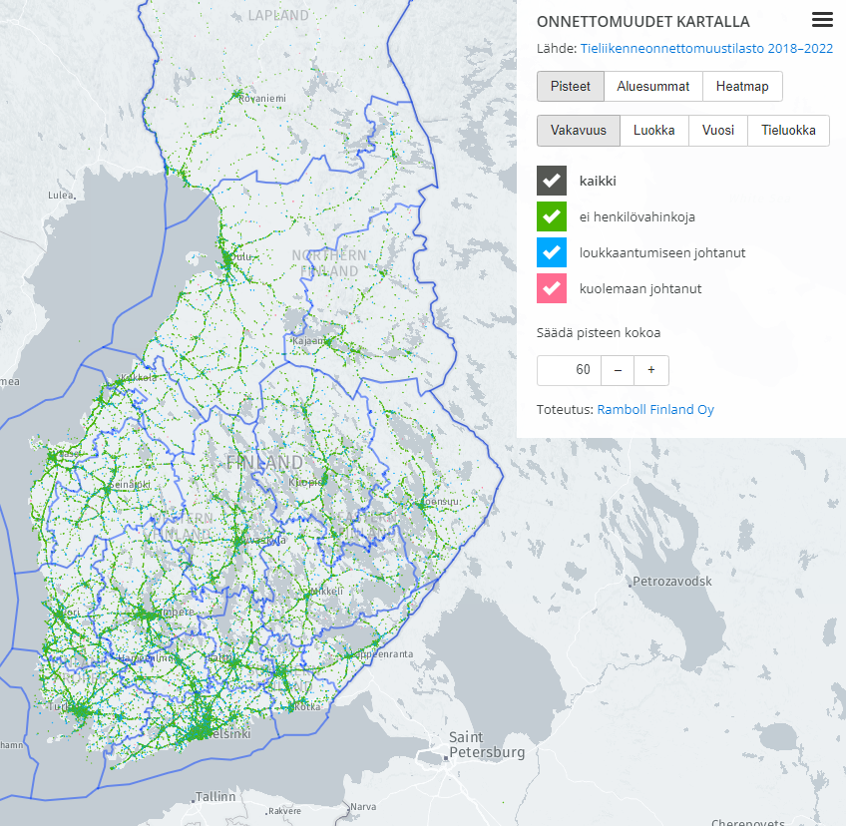
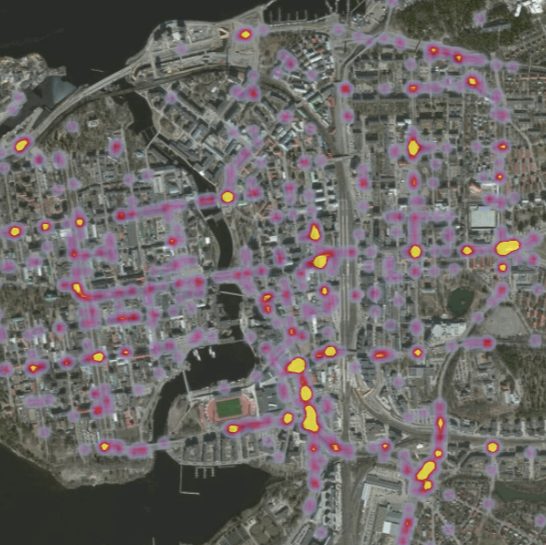
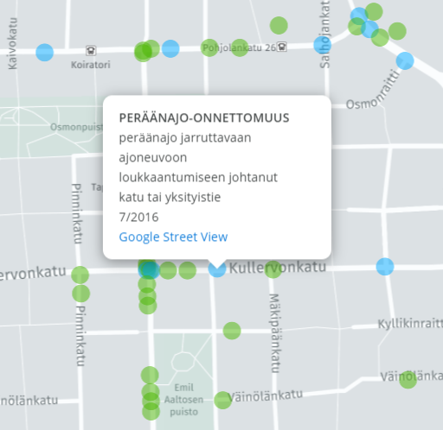
Rambollin ylläpitämät onnettomuuskartat
Poliisin tilastot 2018-2022: https://mobilityanalytics.ramboll.com/onn/poliisi/
Pelastuslaitoksen tilastot 2018-2022: https://mobilityanalytics.ramboll.com/onn/pelastuslaitos/
Riistakeskuksen tilastot (hirvieläinonnettomuudet) 2018-2022: https://mobilityanalytics.ramboll.com/onn/hirvielain/

Slide 14
Toimintaa kunnassa vuonna 2022

Slide 15
Kunnan liikenneturvallisuustyö vuonna 2022
Toiminta-alue | Tapahtumat/tilanne 2022
Liikenneturvallisuustyöryhmän toiminta (Pj. Markku Jessen-Juhler) | Työryhmä kokoontui 2 kertaa. Kokousten keskimäärinen osallistumisaktiivisuus oli 53 % Työryhmän toiminnan tukena liikenneturvallisuuskoordinaattori syksystä 2022 alkaen
Liikenneturvallisuusviestintä kuntalaisille | Kunnan sosiaalisen median kanavilla viestitään säännöllisesti ajankohtaisista liikenneturvallisuusasioista.
Kunnan työntekijöille kohdennetut liikenneturvallisuustoimenpiteet (mm. viestintä, turvavarusteiden jakaminen, tempaukset) | Koordinaattorin kuukausikirjeet jaossa työryhmän jäsenille, jotka ovat välittäneet viestiä eteenpäin myös henkilöstön keskuudessa.
Kunnan henkilöstön osaamisen kehittäminen (mm. Liikenneturvan koulutukset, asiantuntijatilaisuuksiin osallistuminen) | Erilaisista Liikenneturvan koulutuksista (mm. nuorisotyöntekijöiden koulutus, varhaiskasvatuksen henkilöstön verkko-oppimisympäristö) on viestitty henkilöstölle.

Slide 16
Kunnan liikenneturvallisuustyö vuonna 2022
Toiminta-alue | Tapahtumat/tilanne 2022
Viestintä kunnan päättäjille/päättäjien kytkeminen liikenneturvallisuustyöhön | Liikenneturvallisuussuunnitelma käsiteltiin teknisessä lautakunnassa ja annettiin tiedoksi kunnanhallitukselle ja –valtuustolle. Liikenneturvallisuussuunnitelma esiteltiin hyvinvointityöryhmälle
Liikenneturvallisuuden huomioiminen kunnan hankkimissa henkilökuljetuksissa | Koulukuljetusreittien turvallisuutta arvioidaan Koululiitu-ohjelmalla.
Liikenneturvallisuustilanteen seuranta | Vuosina 2021-2022 laadittiin kunnan liikenneturvallisuussuunnitelmaa ja tässä yhteydessä käytiin kattavasti läpi tilastoja. 2023 alkaen koordinaattori kerää keskeiset tilastot kerran vuodessa. Myös ELY ja Poliisi käyvät kokouksissa läpi tilastoja
Toiminnan seuranta | Liikenneturvallisuustyöryhmä seuraa koordinaattorin avustuksella kunnan alueella tehtävää liikenneturvallisuustyötä. Mennyttä toimintaa/tapahtumia seurataan jokaisessa kokouksessa osapuolten kuulumisten yhteydessä. Koordinaattori laatii vuosittain katsauksen liikenneturvallisuustilanteeseen ja -työhön.

Slide 17
Kunnan liikenneturvallisuustyö vuonna 2022
Toiminta-alue | Tapahtumat/tilanne 2022
Poimintoja liikennekasvatustyöstä eri ikäryhmissä (tapahtumia, tempauksia, kampanjoita jne.) | Liikenneturvallisuuskävelyt kouluittain lukuvuoden alussa Turvallisuusvastaavat käsittelevät säännöllisesti kouluissa liikenneturvallisuusasioita Valtakunnallisiin teemapäiviin osallistuminen kouluilla

Slide 18
Viiden tähden liikenneturvallinen kunta
>> Vuoden 2022 tilanteeseen perustuva arviointi

Slide 19

Kohti viiden tähden turvallista kuntaa -seurantamalli
Kunnassa on ajantasainen liikenneturvallisuus-suunnitelma, joka on käsitelty päätöksentekoelimissä
Kunnassa on säännöllisesti pari kertaa vuodessa kokoontuva liikenneturvallisuusryhmä
Kaikki (keskeiset) hallintokunnat osallistuvat liikenneturvallisuustyöhön
Liikenneturvallisuustyö kattaa yhteistyön, liikennekasvatuksen, viestinnän ja liikenneympäristöasiat
Liikenneturvallisuus-asioista tiedotetaan kuntalaisille ja hallintokunnille säännöllisesti
Kunnassa on asetettu tavoitteita sekä liikenneonnettomuuksia että toimintaa koskien (ks. Kohta 1.)
Liikenneturvallisuustilanteen kehittymistä ja asetettujen tavoitteiden saavuttamista seurataan vuosittain ja niistä raportoidaan tuloksista päätöksentekijöille
Liikenneturvallisuustyön toteutumista (liikenneympäristö, liikennekasvatus ja viestintä) seurataan vuosittain
Liikenneturvallisuus huomioidaan kaikissa kunnan kuljetuspalveluiden hankinnassa
Kunnan työntekijät on huomioitu liikenneturvallisuustoimenpiteiden suunnittelussa ja toteutuksessa
Lue lisää: http://urn.fi/URN:ISBN:978-952-314-412-5

Slide 20
Tavoitteena on, että kaikki kunnat saavuttavat Viiden tähden liikenneturvallinen kunta -luokituksessa tason 4-5 tähteä
Kuntien liikenneturvallisuustyön arviointi perustuu
    liikenneturvallisuustyötä kartoittaviin kysymyksiin ja
    kunnan liikenneturvallisuustilanteeseen koko maan keskiarvoon verrattuna.
Viiden tähden kunnissa liikenneturvallisuustyö on aktiivista ja henkilövahinkoon johtaneita onnettomuuksia tapahtuu alle maan keskiarvon asukasmäärään suhteutettuna.
Vuoden 2022 toiminnan arvioinnin perusteella sekä huomioiden päivitetyn onnettomuus-tilanteen Ruskon kunta saa neljä tähteä!
Kunnan liikenneturvallisuustyö on näin ollen tavoitteen mukaisella tasolla.
Viidennen tähden saaminen edellyttäisi mm.
    liikennekasvatustyön laajentamista / monipuolistamista (eri hallintokunnat)
    liikenneturvallisuustoimenpiteiden kohdentamista myös kunnan omiin työntekijöihin.

Slide 21
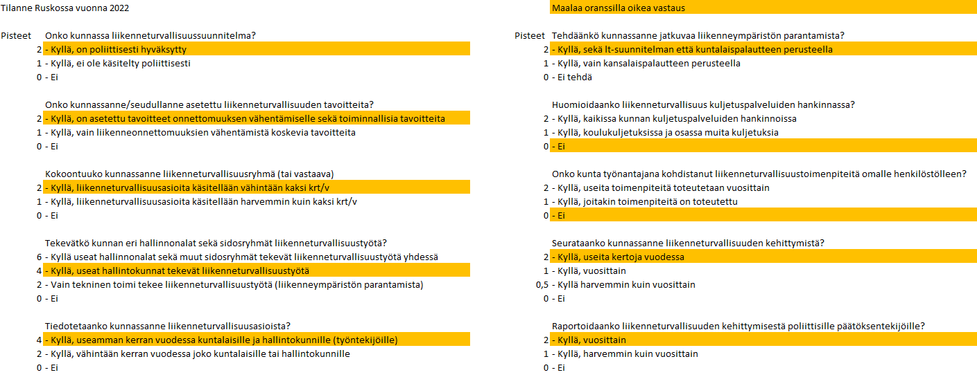
Liikenneturvallisuustyön kyselyn tausta-aineisto

Slide 22
Onnettomuuspisteiden tausta-aineisto

